Slide 1
Technologie et pratique des
circuits intégrés logiques
A. Objectifs de la séquence:
à l'issue de la séquence, il faut être capable de:
Lire les fiches techniques des constructeurs
Comparer les caractéristiques des différentes familles TTL.
Déterminer la sortance d’un dispositif logique
Exploiter les éléments logiques à collecteur ouvert..
Différencier les principaux caractères des différentes familles logique TTL CMOS

Slide 2
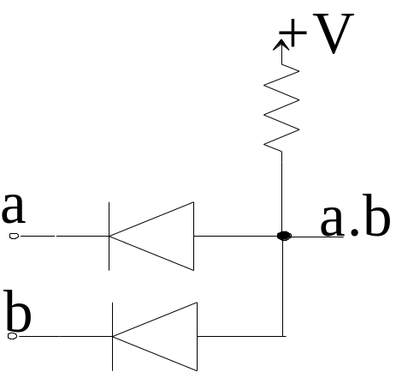
B) Généralités
B.1)évolution de la technologie
Logique câblée à éléments discrêts
Les premiers circuits logiques étaient constitués de composants discrets (résistances,diodes,transistor,capacités,Zener) câblés sur cartes puis sur circuits imprimés.
a)Logique à diode
-Les niveaux logiques se dégénèrent lors du passage d'une porte.
-Forte consommation

Slide 3
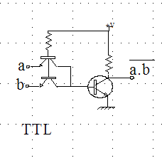
        b)Logique à éléments actifs.
L'utilisation d'un élément actif (transistor) permet de régénérer les niveaux
logiques à chaque porte.
Logique TTL: Les circuits d'entrée et de sortie sont réalisés avec des
transistors.

Slide 4
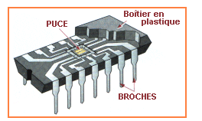
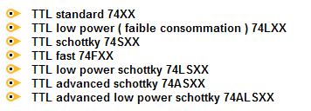

    2. Logique intégré
L'intégration à permis une miniaturisation et une
augmentation des performances des circuits logiques.
Technologie TTL
Technologie CMOS

Slide 5
Tableau comparatif entre la technologie bipolaire et CMOS
Bipolaire TTL | CMOS
Tension d'alimentation stricte à 5V
Tension d'alimentation comprise entre
3 et 18V
Immunité au bruit inférieure à celle
du CMOS
Immunité au bruit > au TTL
Plus de courant transitant
pas de courant
Basse impédance d'entrée
Forte impédance d'entrée
Possibilité de laisser les entrées
inutilisées en l'air
obligation de polariser les entrées
en l'air
Utilisation décroissante.
Préférence des concepteurs

Slide 6
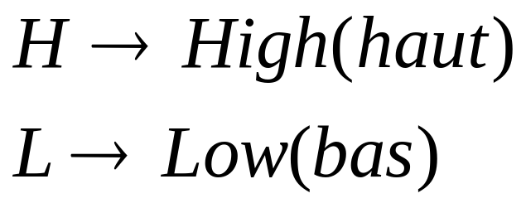
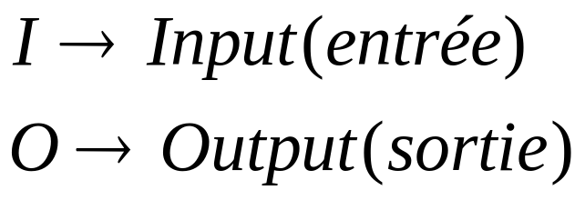
  C. Propriétés d'un circuit logique
    C.1)Niveaux de tension
VIHmin : Tension minimum pour imposer un 1 en entrée
VILmax : Tension maximum pour imposer un 0 en entrée
VOLmax : Tension maxi en sortie à 0
VOHmin : Tension min en sortie à 1

Slide 7
  C. 2)Courants d’entrée de sortie
Sortance:(FAN OUT) c'est le nombre de charges qu'une sortie peut commander.
Entrance :(FAN IN) Rapport du courant consommé par une entrée par rapport à la famille normale.
Valeur des courants et tensions d'une porte des différentes familles de la série 74
Grandeur |  |  |  | Famille de la série 74 |  |  |  |  |  |  |  |  |  | Unités
VCC=5V | 7400 | 74L00 | 74S00 | 74LS00 | 74AS00 | 74ALS00 | 74F00 |  | 74HC00 |  |  | 74HCT00
I_{OL} max | 16 | 3.6 | 20 | 8 | 20 | 8 | 20 |  | 4 |  |  | 4 |  | mA
I_{OH} max | -400 | -200 | -1000 | -400 | -2000 | -400 | -1000 |  |  |  |  |  |  | μA
I_{IL} max | -1.6 | -0.18 | -2 | -0.36 | -0.5 | -0.2 | -0.6 |  | -0.001 |  |  | -0.001 |  | mA
I_{IH} max | 40 | 10 | 50 | 20 | 20 | 20 | 20 |  |  |  |  |  |  | μA
V_{OL} max | 0.4 | 0.4 | 0.5 | 0.5 | 0.5 | 0.5 | 0.5 |  | 0.1 |  |  | 0.1 |  | V
V_{OH} min | 2.4 | 2.4 | 2.7 | 2.7 | Vcc-2 | Vcc-2 | 2.5 |  | 4.9 |  |  | 4.9 |  | V
V_{IL} max | 0.8 | 0.7 | 0.8 | 0.7 | 0.8 | 0.8 | 0.8 |  | 1 |  |  | 0.8 |  | V
V_{IH} min | 2 | 2 | 2 | 2 | 2 | 2 | 2 |  | 3.5 |  |  | 2 |  | V

Slide 8
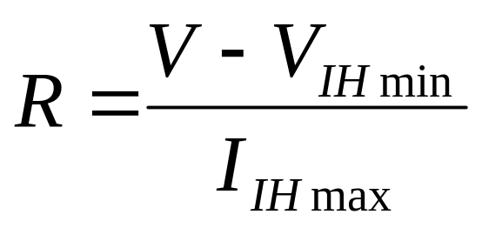
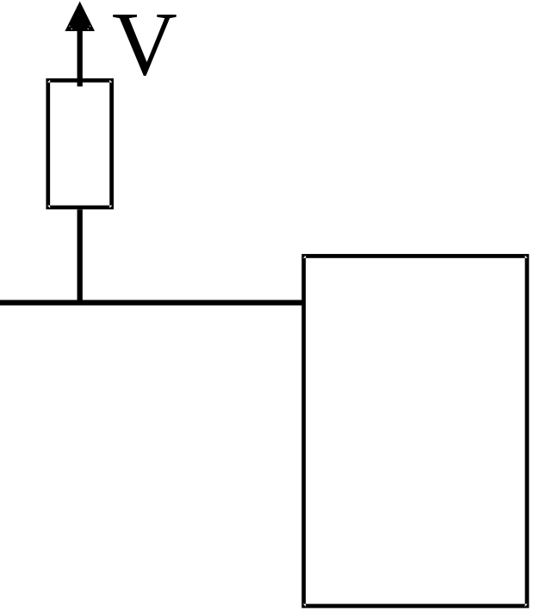
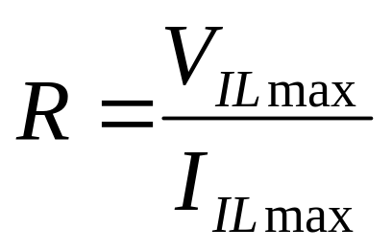
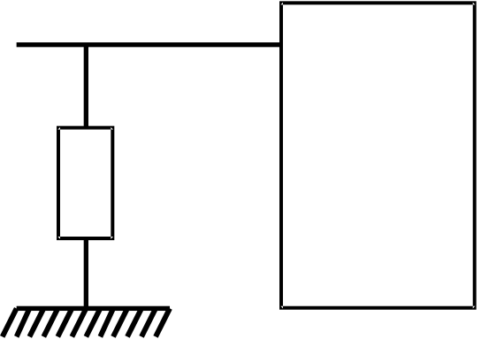
C2.1) Résistance de tirage à l’état haut, à l’état bas
Pour imposer un état logique sur une entrée on connecte une résistance de tirage à l’état haut (pull-up) ou à l’état bas (pull-down).

Slide 9
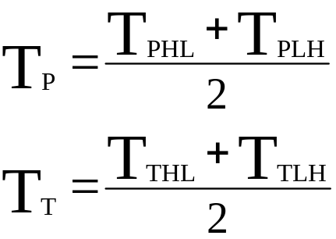
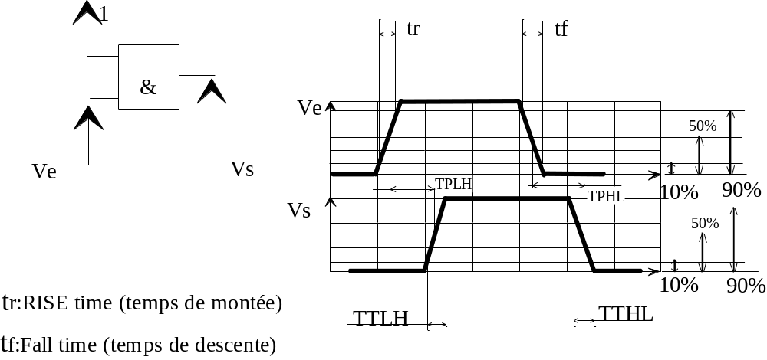
C.3)Paramètres dynamiques
    Temps de propagation et de temps de transition
Le temps de traitement de l’information n’est pas immédiat dans une porte logique d’ou l’existence d’un temps de propagation.(TPHL ,TPLH)
L’évolution du signal de sortie ainsi que celle du signal d’entrée n’est pas instantanée d’où l’existence de temps de transition caractérisant le signal d’entrée et de sortie (Tr,Tf,TTHL,TTLH)

Slide 10
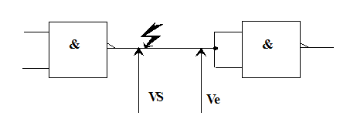
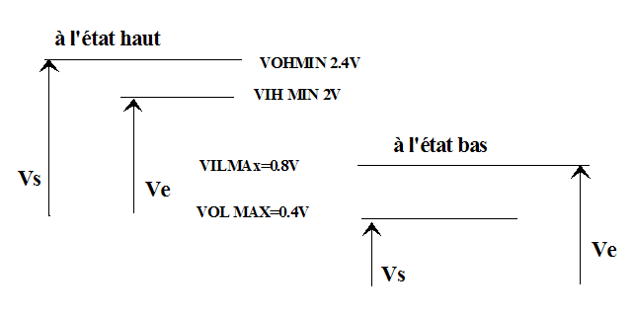
2. Immunité aux bruits
Elle définit l'amplitude maximum en Volt d'une tension parasite induite qui pourra s'ajouter au signal d'entrée d'une porte sans influencer l'état de sortie de celle-ci.
Exemple:
L'immunité au bruit :
MH=VOHmin- VIHmin = .........
ML=VILmax - VOLmax = ........
Donc l'immunité au bruit d'une porte TTL est de :
=0,4V

Slide 11
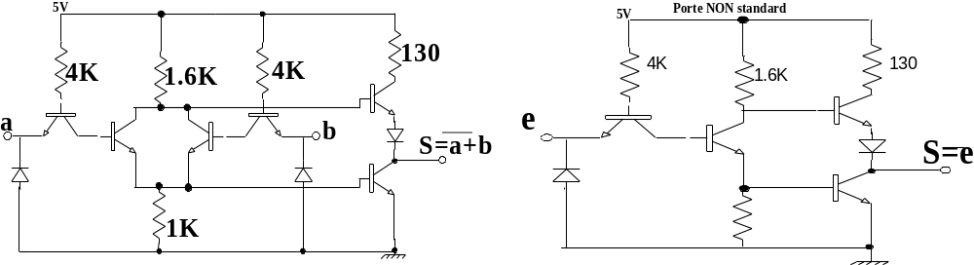
  D) Autres circuits de base
Quelque soit l'opérateur,les étages d'entrée d'une part et les étages de sortie d'autre part sont identiques,ce qui permet une compatibilité parfaite.

Slide 12
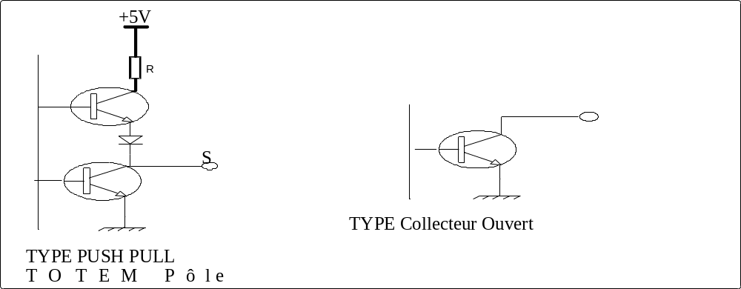

D.2) Technologie à collecteur ouvert
Cette technologie diffère des autres par son étage de sortie strictement
Les circuits à collecteur ouvert sont légèrement moins rapide que leurs homologues mais permettent :

Slide 13
E.) FAUSSES MANŒUVRES PROVOQUANT
LA DESTRUCTION D'UN CIRCUIT TTL
Inversion de la tension d'alimentation
Tension d'alimentation supérieure à 6V
Tension appliquée à une entrée supérieure à 5.5V
Tension appliquée à une entrée inférieure à -1V

Slide 14
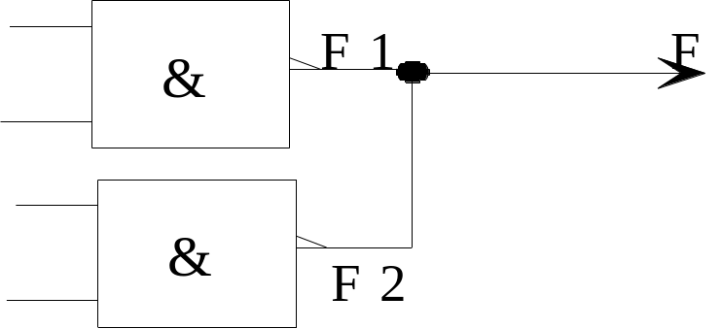
F).AUTRES CARACTERISTIQUES TTL
F.1) Entrées non connectées (flottantes)
Une entrée en l’air est considérée comme étant au 1 logique.
F.2) POSSIBILITE DE REALISER LE "OU CABLE"

Slide 15
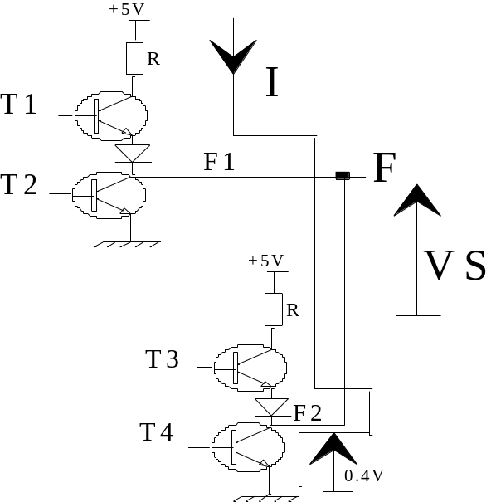
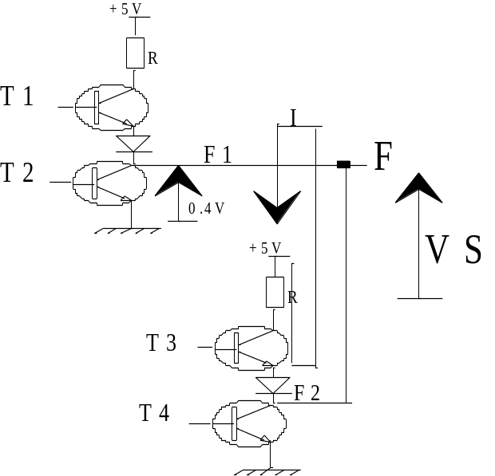
F2.1) Technologie à étage de sortie de type Push Pull(totem pôle)
On constate que la connexion réalise en fait un ET;mais le fonctionnement n'est pas acceptable I élevé pour les combinaisons 0/1 et 1/0 ,augmentant considérablement la consommation.
Ce courant ne pouvant être accepté en régime permanent sans risques de destruction

Slide 16
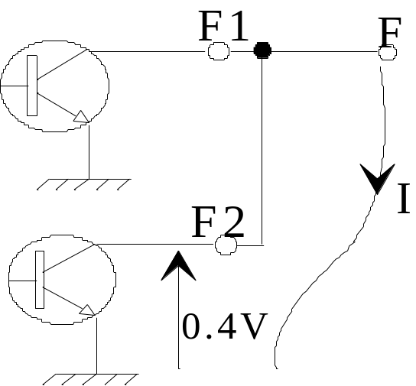
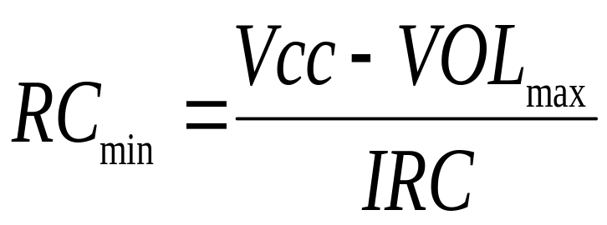
F2.2) Technologie à collecteur ouvert:
La connexion entre les deux sorties est possible mais ne réalise pas un OU mais un ET. Il faut donc noter que dans le cas d'une sortie à collecteur ouvert,le 0 est imposé par une tension <0.4V et la possibilité d'absorber un courant I.D'autre part le niveau 1 est imposé par une coupure de I.
Ce composant permet la réalisation du «ET Câblé»

Slide 17
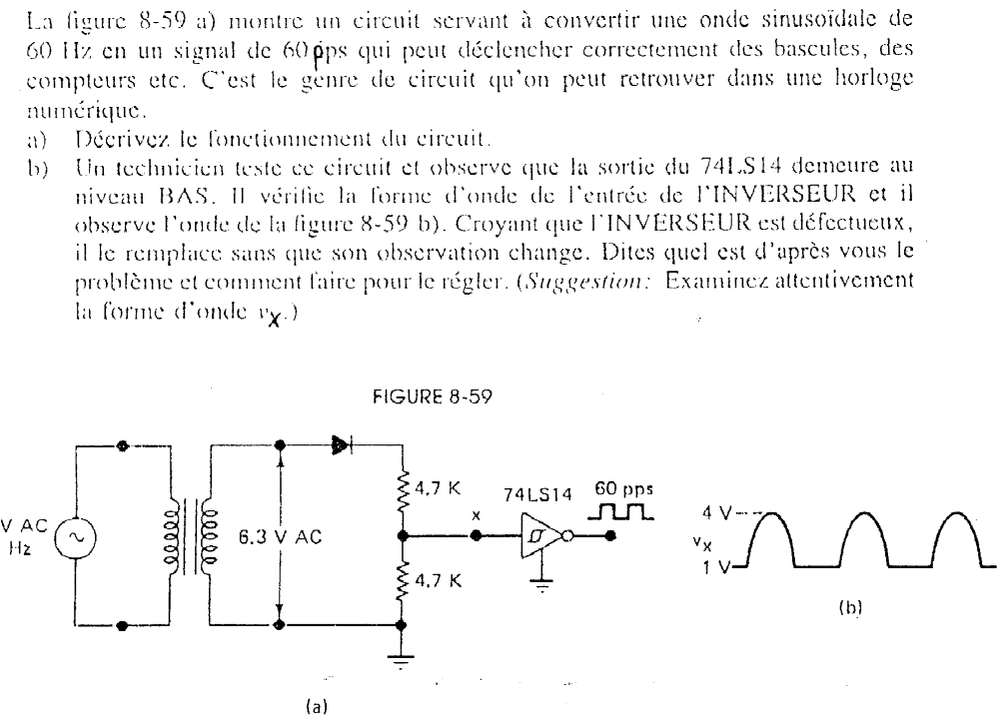
G) Exercices

Slide 18
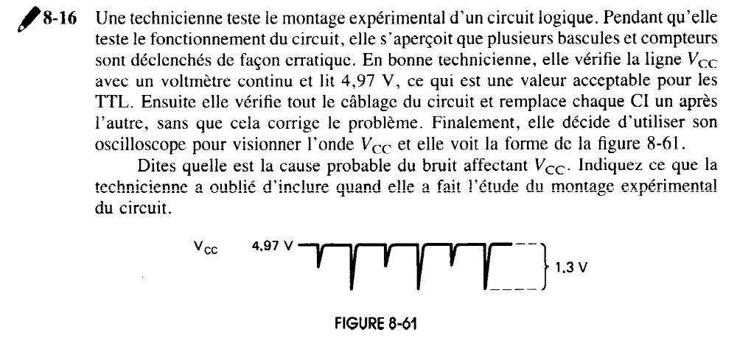

Slide 19
